Slide 1

جلسه ششم : ارایه گزارشی از تحلیل نمونه های مشابه و مطالب گفته شده در جلسات گذشته و ارایه برنامه فیزیکی توسط دانشجویان
در ادامه کارهای دانشجویان به طور خلاصه ارایه می شود :

Slide 2
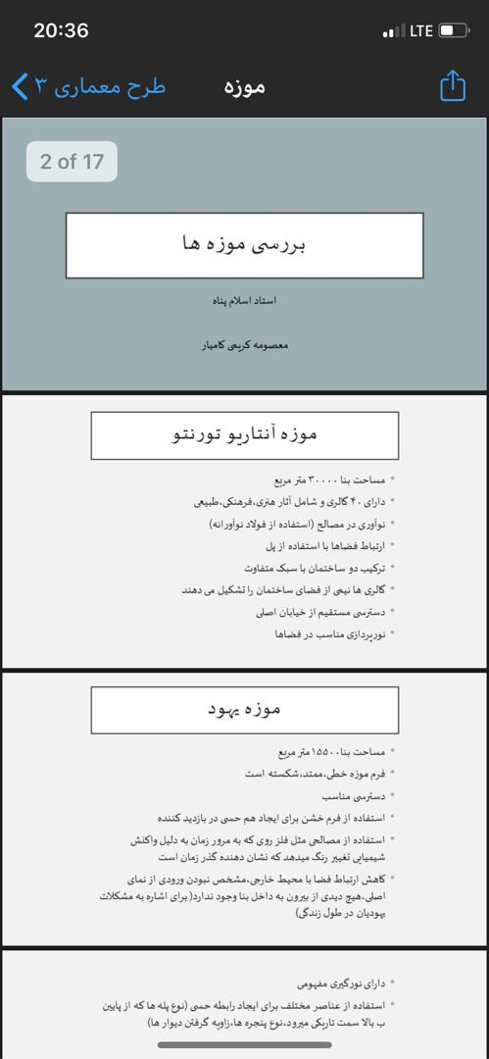

Slide 3
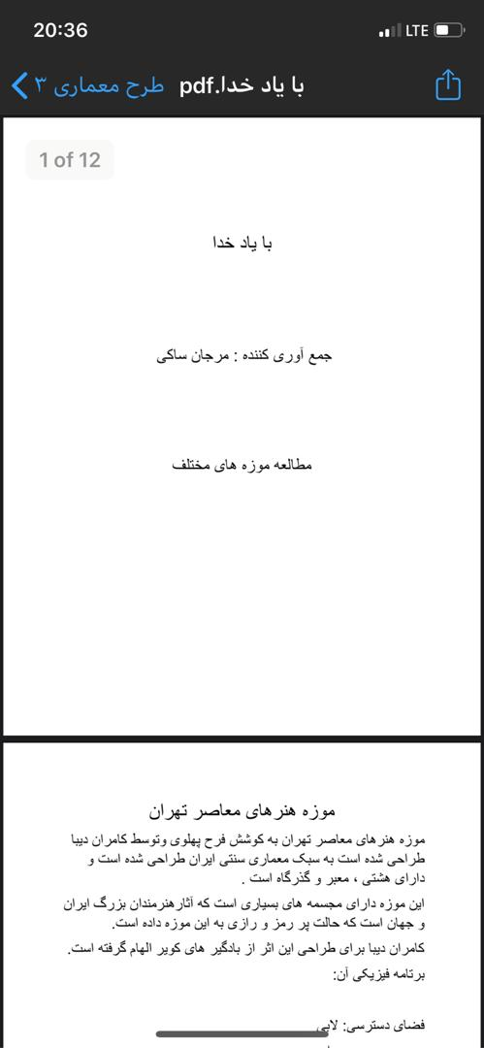

Slide 4
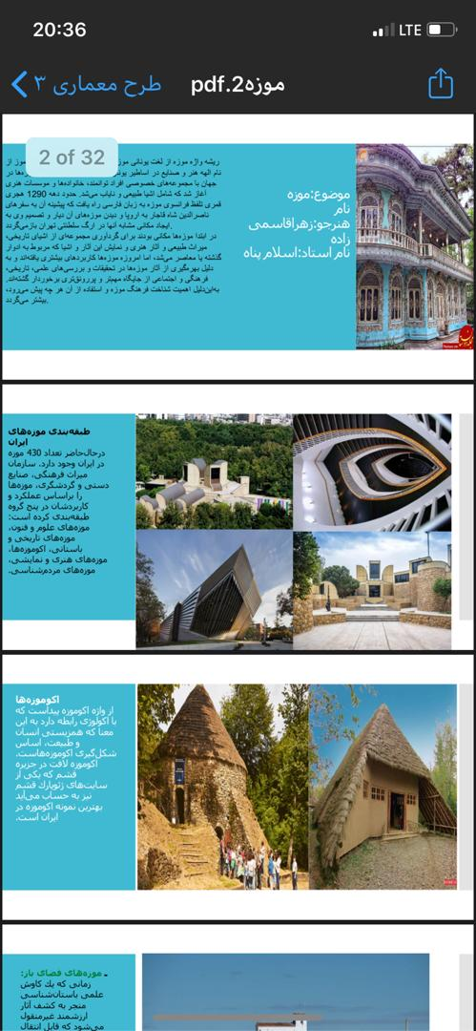

Slide 5
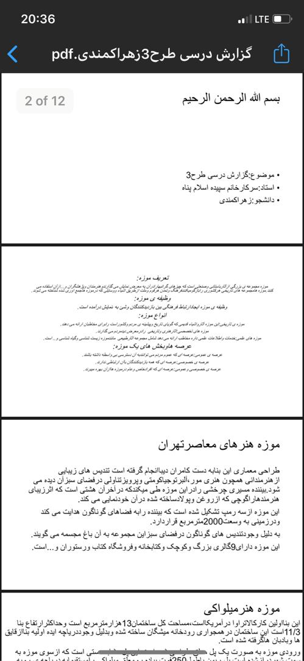

Slide 6
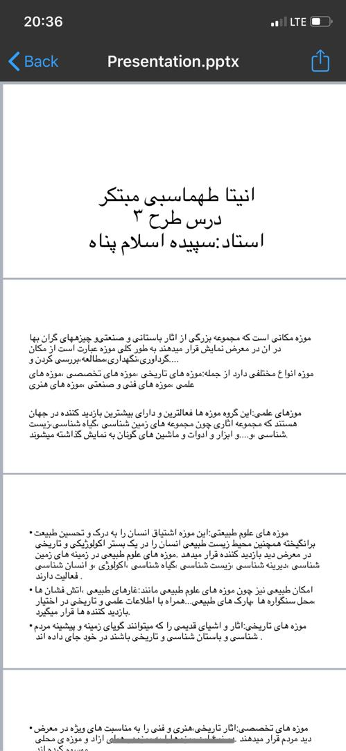

Slide 7
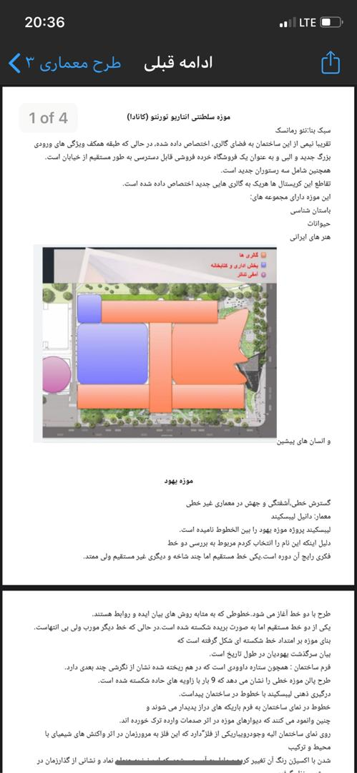

Slide 8


Slide 9
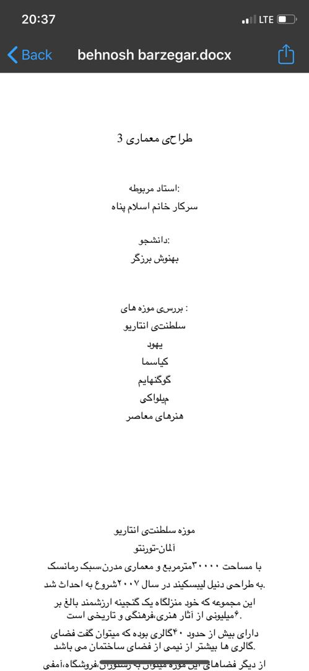

Slide 10
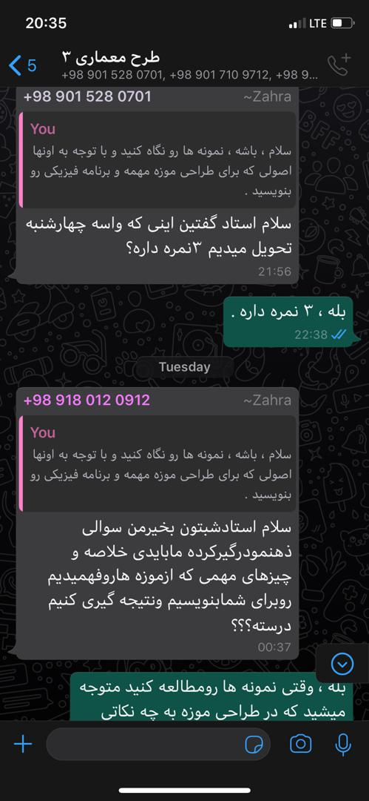

Slide 11
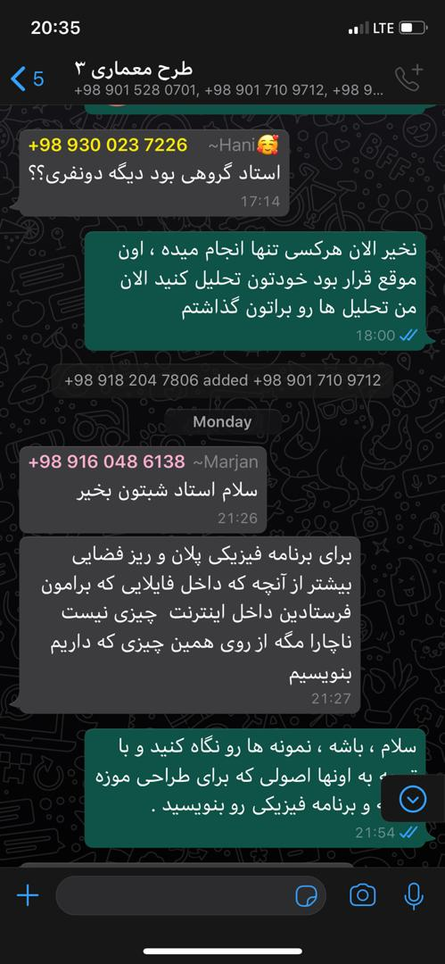

Slide 12
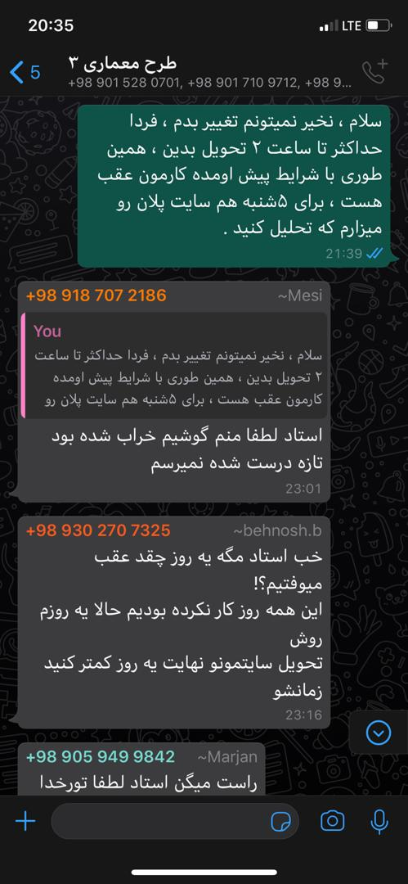

Slide 13
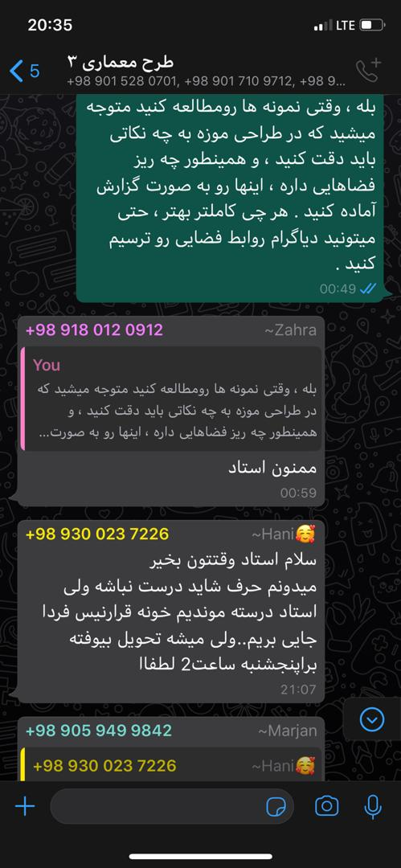

Slide 14


Slide 15
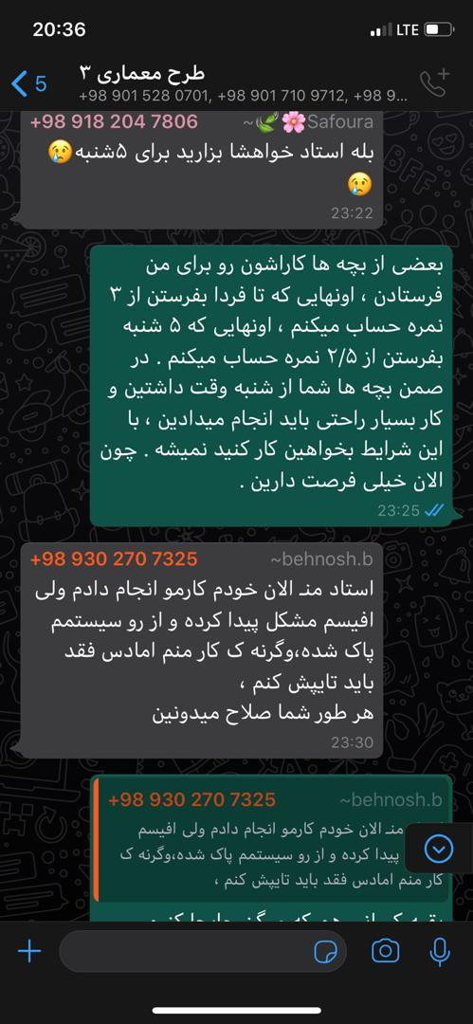

Slide 16
